Slide 1

2018毕业设计答辩
肖晓珂14123112

Slide 2

关于我们
项目概述
ABOUT US
ABOUT PROJECT
公司简介
经营范围
项目背景
需求分析
团队介绍
企业荣誉

Slide 3
项目概述——项目背景
基本
属性
厂商
属性
测评
数据来源
用户
反馈
用户信息
口味
测评
多种评测标准
名字
生产日期
…etc.
测评方面
时间强度和频率
用户喜好
推荐

Slide 4
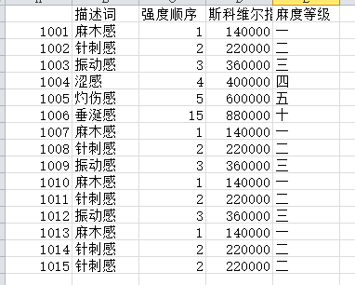
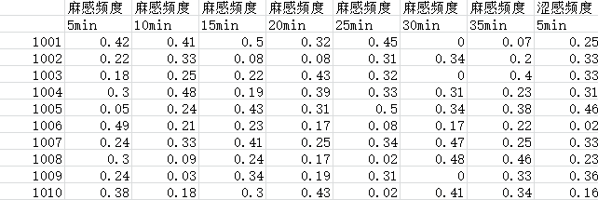
项目概述——需求分析
1
数据分析：数据格式有多种。如何实现异构数据统一化。
2
复杂对象的存储：当数据对象有多个维度时，如何对其建模。
3
关联数据的存储：涉及聚类数据的管理，应考虑存储数据的结构选择。
4
用户反馈数据存储：涉及后续推荐系统的建立。
Notes:
测评员给出的excel文件，机器生成的txt和图片

Slide 5
关于我们
项目架构
ABOUT US
PRODUCT&SERVICES
公司简介
经营范围
数据分析
存储建模
团队介绍
企业荣誉

Slide 6
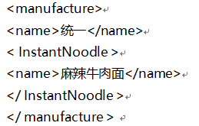
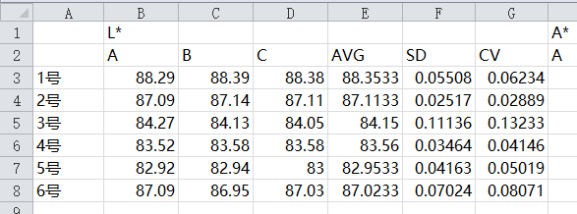
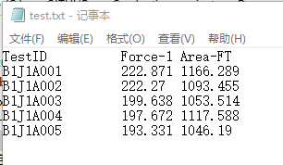

数据分析——数据格式
XML
数据转换标准语言
Excel
二维表格式
JSON
比XML更简洁的数据转换格式
Txt，通用格式

Slide 7

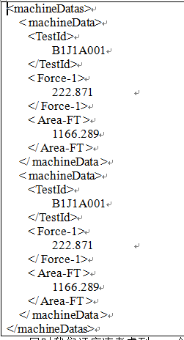
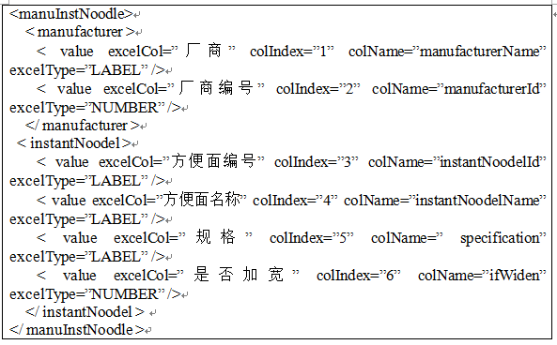

数据分析——转换举例

Slide 8
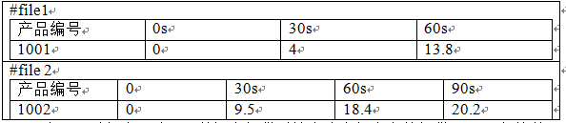
数据分析——特例

Slide 9

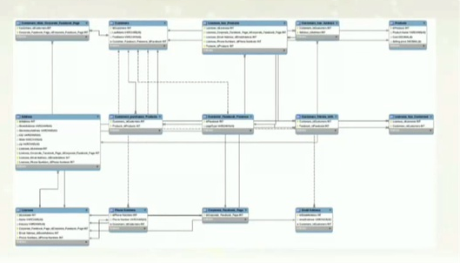
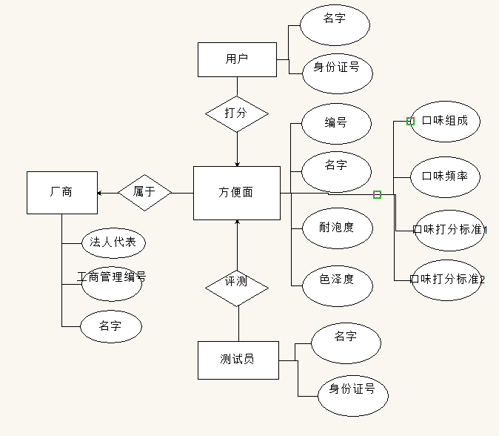
数据存储——关系型数据库
数据结构：二维表。
数据间的联系：键。
关系代数：选择，投影，笛卡尔积等。
设计过程：规范化-反规范化
规范化过程：草图-ER图-表
使用工具：MySQL和postgresql。

Slide 10
数据存储——关系型数据库
测试员在给出属性数据时，可能出现不完整数据或多余数据，如测试属性缺失，测试次数增减，而且产品属性条目在过程中可能频繁改变，所以数据属性可能有细微的区别，结构不完全相同。

Slide 11
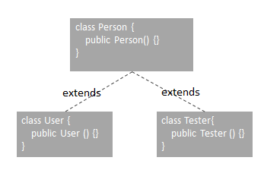
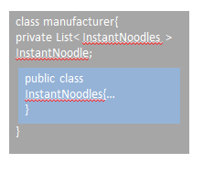
数据存储——对象型数据库
数据结构：二维表。
数据间的联系：键
关系代数：选择，投影，笛卡尔积等。
设计过程：规范化-反规范化
规范化过程：草图-ER图-表
使用工具：MySQL和postgresql。

Slide 12
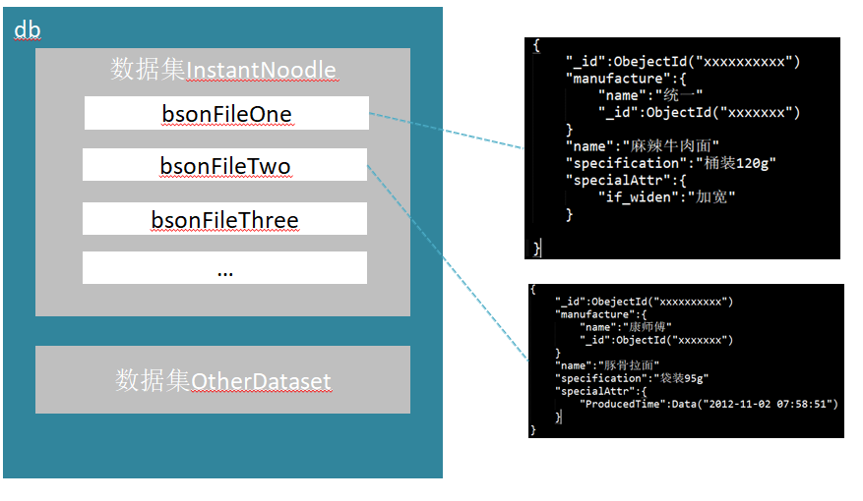
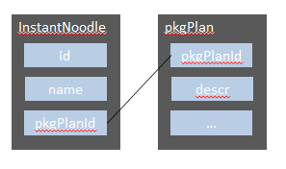
数据存储——文档型数据库
数据结构：二维表。
数据间的联系：键
关系代数：选择，投影，笛卡尔积等。
设计过程：规范化-反规范化
规范化过程：草图-ER图-表
使用工具：MySQL和postgresql。

Slide 13
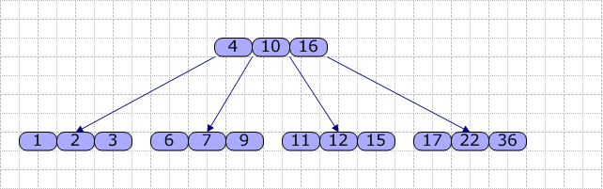

Slide 14
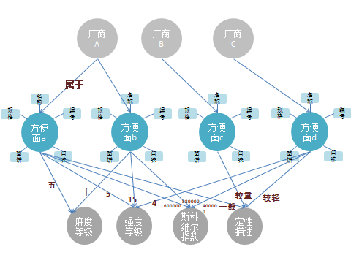
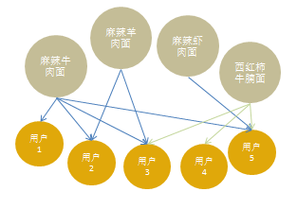
数据存储——图数据库
数据结构：二维表。
数据间的联系：键
关系代数：选择，投影，笛卡尔积等。
设计过程：规范化-反规范化
规范化过程：草图-ER图-表
使用工具：MySQL和postgresql。

Slide 15
关于我们
项目展示
ABOUT US
PROJECT_SHOW
公司简介
经营范围
页面
数据库设计
团队介绍
企业荣誉

Slide 16
关于我们
项目过程
ABOUT US
PROJECT_Produce
公司简介
经营范围
进度管理
工作量
团队介绍
企业荣誉
参考文献
总结

Slide 17
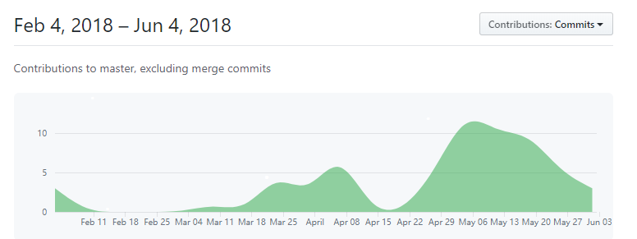
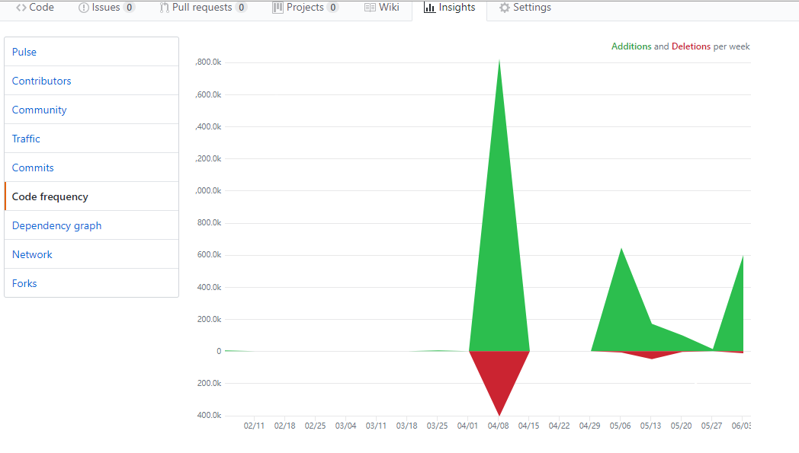
进度管理

Slide 18
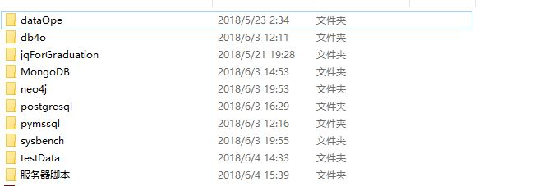
工作量
服务器配置
数据转换接口开发
前端页面开发
Mysql使用设计
Neo4j使用设计
MongoDB使用设计
Postgresql使用设计
Db4o代码开发
Mysql集群实验
四个性能测试实验
1000+行python代码
500行Java代码
500行HTML代码
200行php代码
？行linux代码
200行C代码

Slide 19



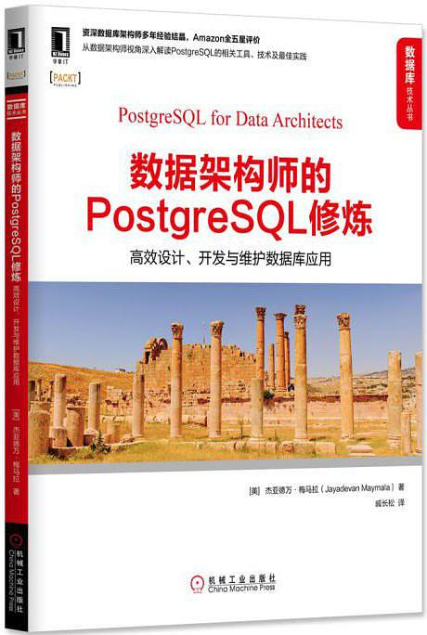
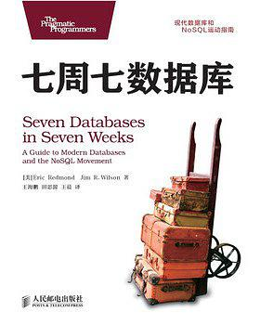


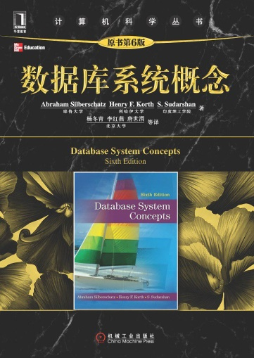
参考书籍
知网论文
官方文档
等
Notes:
关联数据聚类
数据库系统概念
深入学习MongoDB
MongoDB应用设计模式
图数据库
七周七数据库
数据库技术新进展
数据架构师的PostgreSQL修炼
关联数据聚类-模型.算法及应用
知网论文
官方文档

Slide 20
总结
只做了SPV系统，
券商找我怎么办？
场景更改，系统
不再满足需求怎么办？
资产只能是房贷，
车贷怎么办？
报表太单一了
怎么办？
海量数据怎么办？
数据处理这么慢
怎么办？
人工操作错误太多
怎么办？
……
资产规模越来越大、
证券化产品越来越复杂，
传统公司怎么办？

Slide 21
感谢观看
THANK YOU FOR YOUR WATCHING

Slide 22

个人介绍
肖晓珂

Slide 23
功能模块一览
存续期管理模块
财务模块
资产证券化系统
交易管理模块
现金流预测

Slide 24
资产证券化业务流程
发起机构
投资者
信托
预测模块
基础资产管理
（资产筛选，封包解包，置换）
产品设计和发行（资产分层，评级，收益分析）
购买债券产品
财务模块
通用模块
交易模块
存续期模块

Slide 25
存续期模块—资产信息接入
交易文档
产品信息
专项计划录入
资产池导入
相关参与方
分层信息
资产池数据
回收款数据
日期设置

Slide 26
存续期管理
跟踪监控--资产变动&资产池变动
现金流拆分归集
收益分配计算
生成受托报告
资产池情况
证券概况
重大事项
维护专项计划—利率/费用/偿付顺序
Notes:
确定资金主体归属和回收款性质归属
用于动态管理资产池，在产品存续期内，进行新资产的购入，可以按照单个资产购入，也可以进行批量资产购入
将资产池内不符合条件的资产换出，并按照确定规则换入新的资产

Slide 27
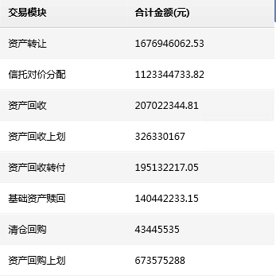
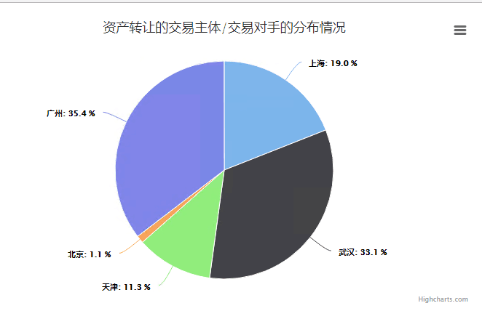
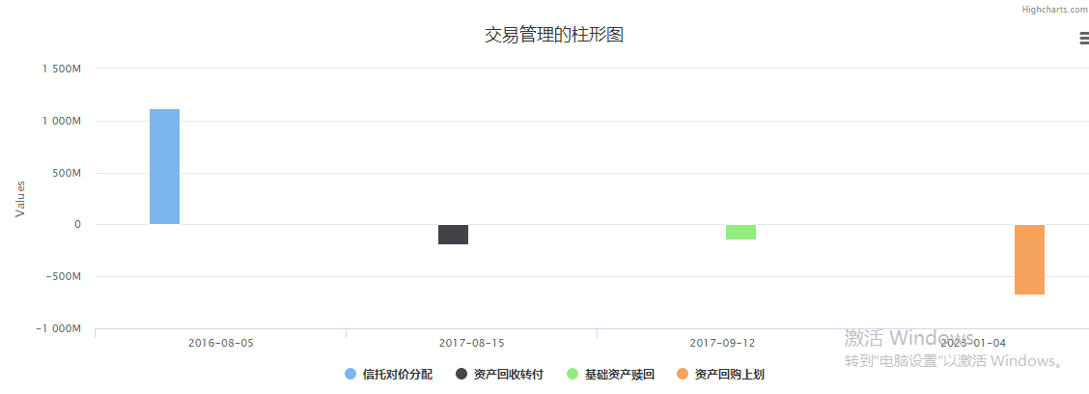
交易管理
管理交易信息
引擎调用
生成图表
新增（导入），修改，查看，删除，检索，导出
交易事件发生时，调用后台核算引擎，对资产数据进行判断和处理。
当交易完成后，可自动根据交易情况生成图表，查看统计信息。
资产转让
资产转让
信托对价分配
资产转让
资产赎回
资产转让
清仓回购
回购资金上划
资产转让
资产回收
资产回收上划
资产转付

Slide 28
财务管理
明细账查询，账户余额表
会计账套管理
（增删改查）
会计科目管理
（增删改）
报表（科目汇总表）生成
（表内+表外；
分行+总行）
会计分录
（自动获取数据，
编写逻辑脚本）
会计凭证
（生成，复核及冲销，
权限管理）

Slide 29
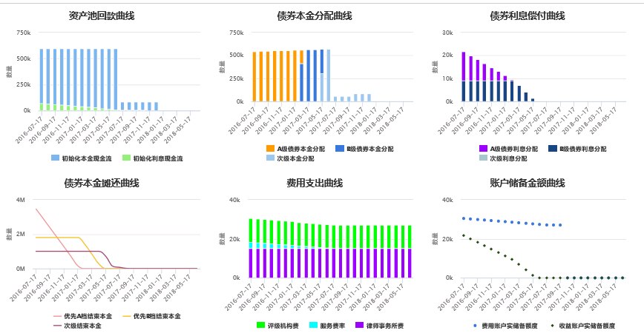
现金流预测
变量
常量
测算结果
资产违约率曲线，资产早偿率曲线等
天数，偿还方式（已配置）
加权平均回收期限（WAL）
净现值（NPV）
内部收益率（IRR）

Slide 30
升级版及可附加功能
1
资金清算：维护清算路径，只能删除未被使用过的清算路径。
2
风险量化：进行信用风险定价，设置次级收益风险指标，对风险进行管理
3
安全升级：多种形式的身份验证，增加客户端嫌疑人协议，密码使用加密传输，存储
4
评级模块：自主研发的评级模型及和中债合作的评级模型，可供选择

Slide 31



产品优势
比较项
发行场所 | 产品全市场覆盖，包括四大发行场所 | 不完全，只支持部分场所
基础资产类型 | 基础资产类型全覆盖 | 类型较为单一
筛选规则 | 支持灵活配置筛选规则 | 筛选规则固定
兑付规则 | 兑付规则设定灵活程度高 | 不灵活
报表统计 | 支持个性报表定制开发，包含多种类型 | 表格规则单一，不满足业务需要
系统性能 | 资产导入、筛选速度快，用时短 | 速度慢、用时长
安全稳定性 | 操作留痕，多重验证，流畅稳定 | 健壮性和容错性较差

Slide 32
团队优势
比较项
项目管理团队 | 对项目质量管控和进度把握经验丰富 | 人员专业不足，项目经验不足
产品团队 | 专业研究知识丰富，对业务需求分析更为专业 | 团队人员数量少，专业能力不佳
实施团队 | 配置完整，架构清晰，分工明确，责任到人 | 团队专业不足
运维团队 | 根据客户需要及时响应 | 运维人员不足，响应速度慢

Slide 33
服务原则
沟通成本最小化

Slide 34
项目培训与知识转移
系统维护
数据库设计
系统架构
运维及支持人员
系统使用人员
管理人员
各功能模块的作用和相互间关联原理
掌握本部门业务相关模块的使用方法
业务核心支持和业务方向
系统与业务如何关联
系统主要流程与功能等

Slide 35

售后服务
配置文档
我司将提供系统安装调试所需的工程设计资料。
我司提供详细的操作指南。
系统维护
系统维护期内，我司保证系统运行日常问题解决、异常数据处理等。
根据系统的实际负载，协助客户进行系统的扩容、扩展或优化。
承诺每年不少于4次巡检；
紧急方案
若是是由我司开发的软件自身缺陷，公司承诺终身保证修复。
在提供技术服务的时限内，若系统发生故障，我司提供7×24小时的免费技术支持服务。

Slide 36
服务响应
故障等级 | 故障描述 | 电话或邮件响应 | 现场支持
一级故障 | 系统瘫痪，无法运行（紧急) | 10分钟内 | 2小时内到达现场
二级故障 | 因故障造成影响系统运行(高级) | 30分钟内 | 4小时内到达现场
三级故障 | 因故障影响系统效率，但系统仍可运行(中低级） | 2小时内 | 8小时内到达现场
四级故障 | 在某种特定条件下发生，对业务功能影响很小。 | 3小时内 | 48小时内达到现场
五级故障 | 对最终用户的业务运作几乎无影响。 | 4小时内

